Slide 1
Вводный инструктаж
по охране труда

Slide 2

Цель и задачи инструктажа
В Законодательстве о труде сказано, что одной из основных обязанностей рабочих и служащих является соблюдение требований охраны труда, техники безопасности и производственной санитарии. В связи с этим необходимо познакомиться с этими требованиями для того, чтобы Ваша работа была бы безопасной и безвредной для здоровья. Для этой цели со всеми вновь принимаемыми на работу независимо от их образования, стажа работы по профессии или должности проводится вводный инструктаж по безопасности труда.
Все основные требования охраны труда Вы узнаете, внимательно прослушав курс лекций по охране труда, а на возникшие вопросы я с удовольствием Вам отвечу.
Целью вводного инструктажа является ознакомление Вас с основными положениями законодательства о труде и требованиями охраны труда, а также освещение общих вопросов организации Вашей трудовой деятельности.

Slide 3

Законодательство
Конституция РФ – провозглашает право человека, проживающего на территории РФ на труд в условиях безопасности и гигиены
Трудовой кодекс РФ – обеспечивает право на безопасные и здоровые условия труда
Федеральные законы РФ, Постановления и Приказы министерств РФ – регулируют вопросы охраны труда в специфических сферах деятельности

Slide 4

Ответственность за нарушение или невыполнение требований охраны труда
За нарушение или невыполнение требований охраны труда должностные лица и другие работники Компании могут привлекаться к дисциплинарной, административной, материальной и уголовной ответственности.
К дисциплинарным взысканиям относятся: замечание, выговор, увольнение с работы
К административной ответственности виновные должностные лица могут привлекаться народным судом, органами Государственного надзора, техническими и правовыми инспекторами в виде штрафа.
Компания несет материальную ответственность за ущерб, причиненный работнику увечьем или иным повреждением здоровья, связанным с исполнением им своих трудовых обязанностей.
Уголовная ответственность предусмотрена Уголовным кодексом.
Уголовная ответственность предусматривается в тех случаях, когда нарушения законодательства по охране труда содержат признаки преступного действия. Характер и тяжесть ответственности определяются в зависимости от конкретных обстоятельств нарушения.

Slide 5

Трудовой договор
Подавая заявление о приеме Вас на работу, Вы заключаете тем самым трудовой договор, сущность которого с юридической точки зрения заключается в следующем. Трудовой договор есть соглашение между Вами и Компанией, по которому Вы обязуетесь выполнять работу по определенной специальности, квалификации или должности с подчинением внутреннему трудовому распорядку, а Компания обязуется выплачивать Вам заработную плату и обеспечивать условия труда, предусмотренные законодательством о труде. Администрация не вправе требовать от Вас выполнения работы, не обусловленной должностной инструкцией.

Slide 6
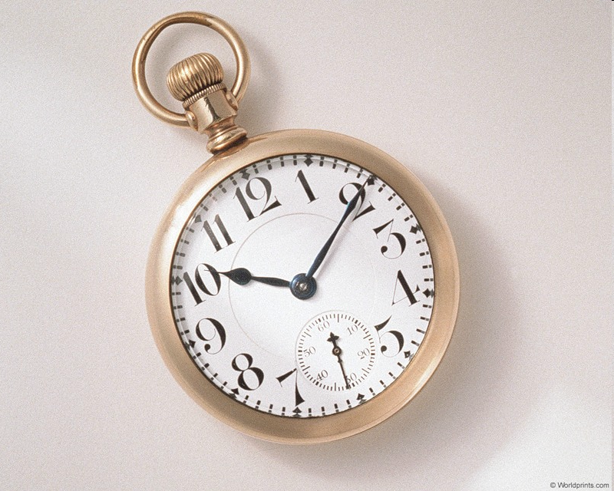
Режим труда и отдыха
Нормальная продолжительность рабочего времени не должна превышать 40 часов в неделю.
В установленное правилами внутреннего трудового распорядка рабочее время (с 9 до 18, исключая время перерыва для отдыха и питания) работник должен находиться на своем рабочем месте и выполнять порученную ему работу или быть готовым к ее выполнению.
Обеденный перерыв может быть использован сотрудником по его усмотрению.
Режим рабочего времени в Дженсен Груп
Начало рабочего дня: 9.00
Окончание рабочего дня: 18.00
Обеденный перерыв: с 13.00 до 14.00

Slide 7

Отпуск
Отпуск предоставляется ежегодно с сохранением должности и среднего заработка. Отпуск за первый год работы предоставляется по истечении 6 месяцев непрерывной работы в учреждении
Основной отпуск: не менее 28 календарных дней
С 2011 года в России изменился порядок предоставления ежегодного отпуска: теперь не получится, как раньше, копить отпуска, и потом получать длительный отпуск или большую компенсацию, работать на износ тоже теперь смысла нет. По новым правилам, к примеру, если вы работаете с января этого года, то должны потратить 14 дней на отпуск в 2013 году, а вторую половину отпуска за этот год вам нужно отгулять не позднее середины 2014 года. В противном случае «не отгулянные» 14 дней просто сгорят.
Получить компенсацию за неиспользованный отпуск нельзя.
Отпуск обязательно должен быть «отгулян»!

Slide 8
Организация рабочего места
Так как большую часть мы проводим за компьютером – очень важно со всей серьёзностью отнестись к организации своего рабочего места и времени работы.
Каким требованиям должна отвечать обстановка, в которой мы работаем, чтобы Ваш труд был более эффективным и чтобы Вы меньше уставали?
Освещение при работе с компьютером должно быть не слишком ярким, но и не отсутствовать совсем, идеальный вариант - приглушенный рассеянный свет.
2. Экран монитора должен быть абсолютно чистым; если вы работаете в очках, они тоже должны быть абсолютно чистыми. Протирайте экран монитора (лучше специальными салфетками и/или жидкостью для протирки мониторов) минимум раз в неделю, следите за кристальной прозрачностью очков каждый день.
3. Располагайте монитор и клавиатуру на рабочем столе прямо, ни в коем случае не наискосок.

Slide 9
Организация рабочего места
(продолжение)
Экран монитора должен быть удален от глаз минимум на 50-60 сантиметров.
Часто мониторы стоят слишком низко. Человек этого почти не замечает, но чтобы смотреть на монитор было удобно, приходится нагибать голову, чуть сползать на стуле. При этом напрягается шея, мозг хуже снабжается кровью, возникают головные боли, другие неприятные последствия. Если вы "сползаете" на стуле, то напрягается спина и, проводя в такой позе каждый день по несколько часов, человек потом чувствует самые разные недомогания.
6. Отрегулируйте расположение монитора. Центр экрана должен быть примерно на уровне глаз или чуть ниже, чтобы вы удобно сидели на стуле, не нагибая голову, не скрючивая позвоночник.

Slide 10
Организация рабочего места
(продолжение)
7. Правильная поза оператора компьютера: Спина наклонена на несколько градусов назад. Такая поза позволяет разгрузить позвоночник, улучшить кровообращение в зоне между туловищем и бедрами, что особенно важно для мужчин в расцвете сил. Руки свободно опущены на подлокотники кресла. Локти и запястья расслаблены. Кисти имеют общую ось с предплечьями: не сгибаются и не разгибаются. Работают только пальцы. Бедра находятся под прямым углом к туловищу, колени - под прямым углом к бедрам. Ноги твердо стоят на полу.
8. Удобное рабочее кресло позволяет без усилий сохранять правильную позу за компьютером. Спинка кресла повторяет изгибы позвоночника и служит опорой для нижнего отдела спины. Сиденье слегка наклонено вперед, что несколько переносит давление с позвоночника на бедра и ноги.
9. "Звуковое оформление" рабочего места важно для длительной эффективной работы. Приятная музыка, специально подобранное звуковое оформление могут повысить эффективность работы. Если вы работаете в шумном офисе, попробуйте использовать наушники и слушайте записи музыки или звуков природы

Slide 11
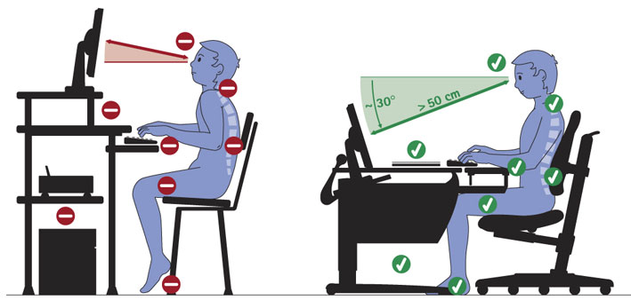
Организация рабочего места
(продолжение)

Slide 12

Пять условий эффективной работы
До сих пор мы говорили главным образом о том, какой должна быть обстановка, наиболее благоприятная для работы. Но даже работая в такой обстановке, мы иногда добиваемся недостаточных результатов и быстро устаем. В большинстве случаев причину этого надо искать в неумении правильно организовать свой труд и хорошо использовать отдых.
Чтобы достигнуть высокой работоспособности и предотвратить преждевременное утомление, надо выполнить следующие пять условий:
  начиная любую работу, входить в нее постепенно;
  работать ритмично;
  во всякой деятельности соблюдать определенную последовательность и систематичность;
  правильно чередовать разные виды труда, а также работу и отдых;
  должно быть благоприятное отношение к труду и со стороны того, кто работает, и со стороны всего общества.

Slide 13
Пять условий эффективной работы
1. НАЧИНАЯ РАБОТУ, ВХОДИТЬ В НЕЕ ПОСТЕПЕННО
Тот, кто впервые приступает к освоению новой профессии, обычно работает вначале медленно и малопродуктивно. Новичок устает гораздо быстрее, чем опытный рабочий. Начинающие новую работу иногда приходят в отчаяние из-за того, что она им не удается. Но надо знать, что опыт приходит постепенно, после многократных упражнений.
Поэтому не следует останавливаться перед возникшими в начале работы трудностями, надо настойчиво продолжать ее, только при этом условии можно постепенно овладеть все более и более совершенными приемами работы.
Частое повторение определенной работы приводит не только к более быстрому и лучшему ее выполнению, но и к тому, что при этой работе меньше устают. В результате работоспособность значительно повышается.

Slide 14
Пять условий эффективной работы
2. РАБОТАТЬ РИТМИЧНО
Всякая работа оказывается более продуктивной и менее утомительной, если ее выполняют в определенном ритме. Слишком быстрые и слишком медленные движения скорее вызывают утомление. Но особенно утомительны частые и резкие изменения темпа работы, а так именно и бывает, когда, например, задолго до окончания месяца, квартала или года работают с прохладцей, а потом начинается «аврал». То же можно сказать об учащихся, которые начинают напряженно заниматься только перед самым экзаменом.
Всякая «штурмовщина», т. е, неритмичная работа, неблагоприятно отражается а на здоровье, и на производительности труда.

Slide 15
Пять условий эффективной работы
3. ПОСЛЕДОВАТЕЛЬНОСТЬ И СИСТЕМАТИЧНОСТЬ В РАБОТЕ
И. П. Павлов в своем ИЗВЕСТНОМ письме к молодежи, которая хочет посвятить свою жизнь науке, писал: «С самого начала своей работы приучите себя к строгой последовательности в накоплении знаний. Изучите азы науки прежде, чем пытаться взойти на ее вершины. Никогда не беритесь за последующее, не усвоив предыдущего».
То же можно сказать не только о научной работе, но и о любом другом виде труда.
Всегда надо переходить от легкого к сложному, от известного к неизвестному, от частых повторений к более редким - в этом заключается последовательность и систематичность в работе.
Значительно облегчается работа, если заранее составлен план ее выполнения с учетом указанных выше условий: постепенного вхождения в работу, ритмичности и последовательности

Slide 16
Пять условий эффективной работы
4. ЧЕРЕДОВАТЬ РАЗНЫЕ ВИДЫ ТРУДА, А ТАКЖЕ РАБОТУ И ОТДЫХ
Утомление нельзя рассматривать как какое-то болезненное явление, как стойкое расстройство нормальных функций организма. Своевременный отдых быстро устраняет все признаки утомления, чувство усталости проходит и работоспособность полностью восстанавливается. Но если работа очень долго продолжается без перерыва, охранительное торможение нервных клеток может своевременно не наступить, и тогда уже появятся признаки переутомления: ощущение разбитости, головная боль, бессонница, более стойкое падение работоспособности.
При переутомлении обычный кратковременный отдых уже недостаточен для восстановления работоспособности. Чтобы избавиться от переутомления, нужен более длительный отдых, а иногда требуются и специальные методы лечения.
Чтобы избежать переутомления, не следует слишком долго работать без перерыва. При благоприятных условиях работа будет не только более эффективной, но и менее утомительной.

Slide 17
Пять условий эффективной работы
5. ОТНОШЕНИЕ К ТРУДУ
Соревнование, желание сделать свой труд наиболее полезным для общества заставляют каждого человека стремиться улучшить свою работу и работу всей Компании. Многие сотрудники вносят ряд рационализаторских предложений, позволяющих улучшить организацию работы.
Очень важно немало времени уделять самообразованию, расширению своего кругозора, повышению квалификации.

Slide 18

Оказание первой помощи

Slide 19
Первая помощь - это комплекс срочных простейших действий и мероприятий, которые важно немедленно провести на месте происшествия. Первая помощь может быть оказана как посторонними людьми, так и самим пострадавшим. Часто оказывается, что во время оказанная первая помощь помогает спасти жизнь.
Первая медицинская помощь — это комплекс простейших медицинских мероприятий с использованием лекарственных средств, выполняемых медицинским работником (врачом, фельдшером, медсестрой) либо человеком, не имеющим медицинского образования, но обладающим навыками оказания первой медицинской помощи, на месте получения травмы и/или возникновения какого-либо острого или обострения хронического заболевания в порядке само - и взаимопомощи с использованием табельных и подручных средств.
Первая врачебная помощь - первая врачебная помощь (оказывается врачом «03» или врачом приемного покоя).
Первая врачебная квалифицированная помощь - первая врачебная квалифицированная помощь (оказывается в клинике, врачом-специалистом)

Slide 20
СРЛ (сердечно-легочная реанимация)
Реанимация (оживление) — это восстановление жизненно важных функций организма (в первую очередь дыхания и кровообращения).
Обычно смерть никогда не наступает сразу — ей всегда предшествует промежуток времени или переходное состояние, называемое терминальным. В одном случае терминальное состояние длится секунды, в другом — часы и дни. Все зависит от степени повреждения жизненно важных органов и систем организма. Кроме того, изменения, которые происходят в организме умирающего человека, не сразу приобретают необратимый характер и часто могут быть устранены при своевременно оказанной помощи.
Различают клиническую и биологическую смерть.
В период клинической смерти отсутствуют внешние признаки жизнедеятельности — сердечная деятельность и дыхание. Функции центральной нервной системы угасают. Но в тканях еще происходят обменные процессы, хотя интенсивность их снижена. Энергетические ресурсы мозга обычно исчерпываются через 5-6 минут (в обычных условиях). После этого полноценное восстановление жизненных функций организма человека уже невозможно из-за развития необратимых процессов в органах и тканях, в первую очередь в клетках мозга и нервной системы. Клиническая смерть переходит в смерть биологическую. При биологической смерти изменения, наступившие в организме, уже необратимы.
Все реанимационные мероприятия обычно проводятся в небольшой промежуток времени между клинической и биологической смертью, когда больной находится в терминальном состоянии. Поэтому несколько минут, которые отделяют клиническую смерть от биологической, должны быть использованы полностью.
Показания к проведению реанимационных мероприятий:
тяжелые травмы, внезапная остановка кровообращения, дыхательная недостаточность, анафилактический шок, поражение электрическим током, удушение, отравления и др.

Slide 21
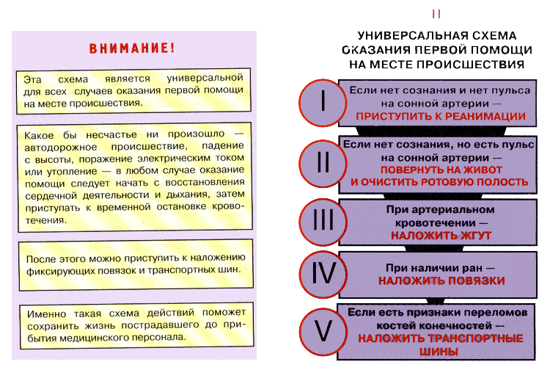
Notes:
1. Сам погибай, а товарища выручай
Этот стереотип крепко-накрепко вбит в головы представителей старшего поколения фильмами, книжками и просто идеологиейсоветского времени, отчаянно воспевавшей героизм и самопожертвование. Спору нет - качества эти важны, ценны и иногда даже необходимы. Но в реальной жизни, на улице, в городе или на природе следование заученным правилам может стоить жизни как герою, так и спасаемому. Простой пример - машина врезалась в столб линии электропередачи. Водитель сидит внутри без сознания, ток ему не страшен. И вдруг на выручку ему бросается герой. Добегает до машины, не видя провода, и раз - одним пострадавшим больше. Следом -еще герой, потом - еще пара... и вот перед нами машина с живым водителем, окруженная кучей героических тел, так и не успевших вызвать спасателей и “скорую”. Ясное дело, шумиха в прессе, митинг с плакатами “Доколе?!”, кого--то засудили, а в целом по стране ввели чрезвычайное положение. Короче - бардак, а все почему? Потому что наши герои не знали одного простого правила - сначала определите, что угрожает вам, а уже потом - что угрожает пострадавшему, ведь если с вами что-то случится, помочь вы уже не сможете. Оцените обстановку, позвоните 01 и по возможности воздержитесь от экстремального героизма. Как бы это цинично ни звучало, один труп всегда лучше, чем два.
2. Лишние шевеления
Запомните: пострадавших в ДТП и упавших с высоты до прибытия скорой трогать можно только если там, где они лежат, опасно находиться физически (горящий дом или машина, накренившееся дерево, прибывающая вода и т.п.). Правило «не двигай и не переворачивай пострадавшего без жизненной необходимости» написано кровью и чернилами, выводящими страшное слово «инвалидность». Достаточно сказать, что спасатели иногда предпочитают разбирать автомобиль вокруг пострадавшего, чем насильственно вытаскивать его оттуда.
Не нужно также дергать лишний раз людей с подозрением на инфаркт или инсульт. Такой человек не должен идти в стационар на своих двоих с поддержкой, его нужно нести на носилках. В противном случае «поход» может стоить ему очень дорого.

Slide 22
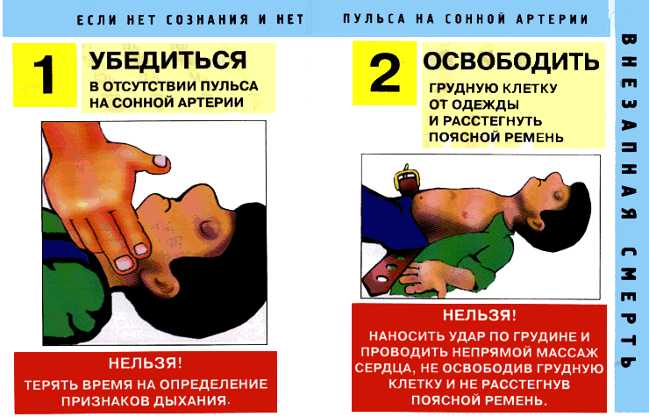

Slide 23
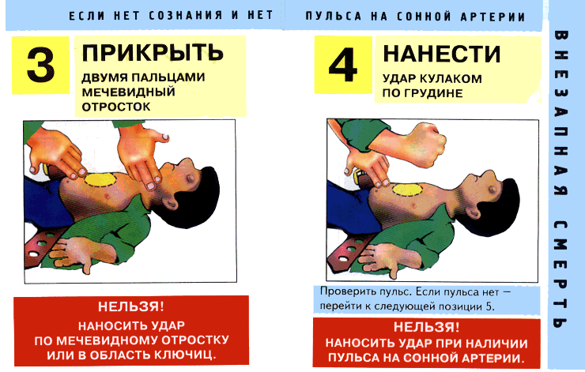
Notes:
По идее делать непрямой массаж сердца и искусственное дыхание должен уметь каждый, по крайней мере, этому учат, начиная со школы. Но, если вы не умеете, то лучше не браться. А если умеете, то учтите несколько замечаний. Первое – если у человека бьется сердце и прощупывается пульс, такие мероприятия не нужны! Второе, лупить со всей дури по грудине не нужно и опасно. Прекардиальный удар, нанесенный неспециалистом, скорее всего, никой пользы не принесет, зато можно сломать ребра и нанести еще кучу травм.

Slide 24
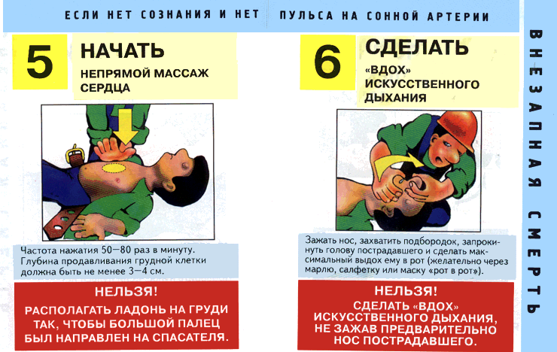

Slide 25
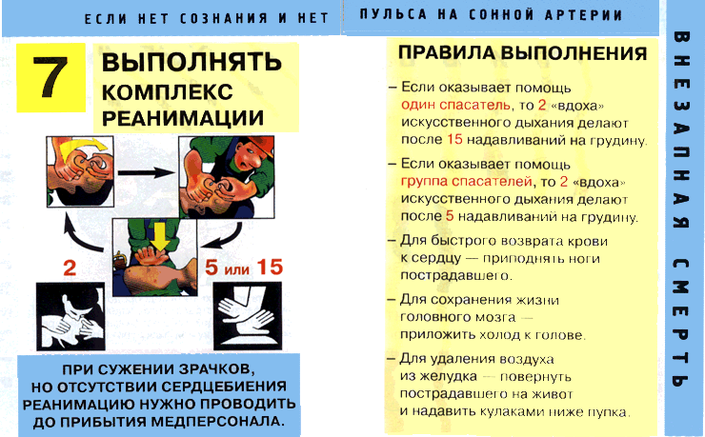

Slide 26


Slide 27
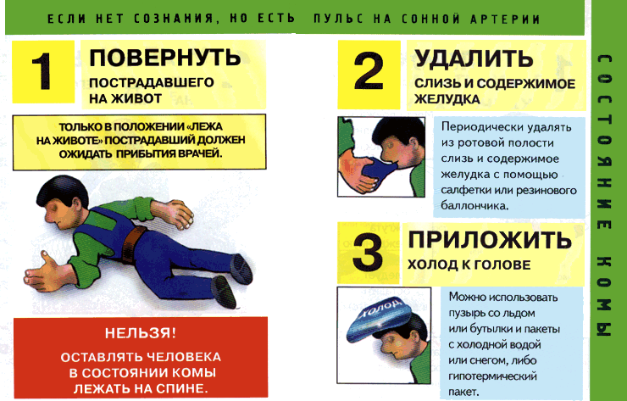
Notes:
Чаще всего от насильственного всовывания чего-то в зубы страдают эпилептики. От ложек, отверток и даже ножей, с помощью которых сердобольные граждане пытаются оказать помощь при приступе, вреда много (сломанные зубы и травмы горла от металлических и обструкции трахеи и бронхов от более хрупких предметов), а толку обычно мало. Не надо со всей силы удерживать эпилептика за руки и ноги, достаточно слегка поддержать голову, что бы избежать травм, а когда судороги утихнут повернуть человека набок.

Slide 28
Спасибо за внимание!
Наша следующая встреча состоится 03 октября 2013 года и будет посвящена инструктажу на рабочем месте. На ней мы более подробно поговорим о работе с ПЭВМ, копировально-множительной техникой и о других опасностях, которые могут Вас подстерегать на рабочем месте.

